Slide 1
Тварини Євразії
Презентацію підготувала Несин Дарина

Slide 2
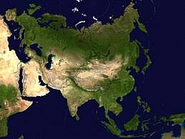
Складність природних умов Євразії, непроста будова рельєфу, великий контраст температур – все це дуже вплинуло на весь тваринний світ найбільшого континенту, зробивши його різноманітним і унікальним.

Slide 3
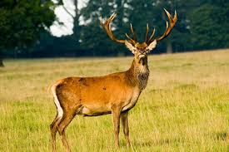
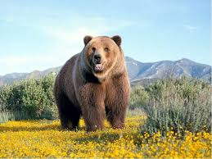
Фауна лісів різних районів Євразії, відрізняється великою диференціацією. У європейській частині проживає чимало великих ссавців, таких як благородний олень, бурий ведмідь, косуля.

Slide 4
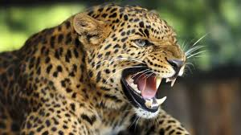
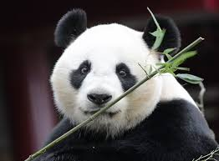
У гірських лісах і очеретяних заростях Азії можна зустріти бамбукового і чорного гімалайського ведмедя, леопарда, панду. Поширені алігатори, черепахи, прісноводні краби, скорпіони. В Індії та Індокитаї мешкає велика кількість мавп, багато плазунів, зокрема отруйних змій.

Slide 5
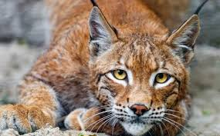
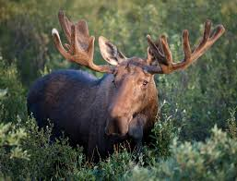
Через весь материк тягнуться тайгові ліси, які характеризуються одноманітністю тваринного світу. Для тайгової фауни Євразії типовими представниками можна назвати рись, лося, ведмедя, росомаху.

Slide 6
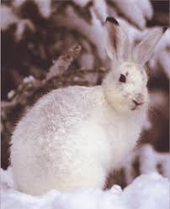
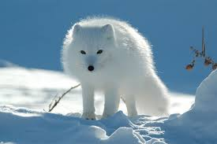
У тундрі часто зустрічаються північний олень, заєць-біляк, песець. На пустельних плоскогір’ях і гірських хребтах континенту видовий склад відносно бідний, переважають копитні і гризуни.

Slide 7
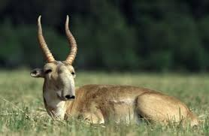
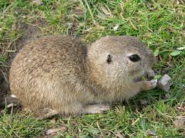
У степах Євразії водиться сайгак, а також ховрахи, різні миші, степовий тхір. У фауні південної частини Євразії, що має яскраво виражені тропічні риси, часто зустрічаються примітивні хижаки, земноводні та плазуни, яких майже немає в північних частинах континенту.

Slide 8
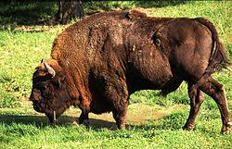
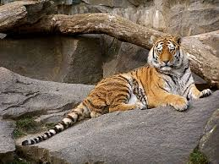
Багато тварин Євразії, серед яких зубр, уссурійський тигр, тур, знаходяться на межі зникнення. Сильно скоротилася кількість гірських козлів, оленів, вовків і ведмедів.

Slide 9
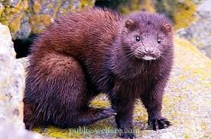
Візон
Візон – хижак із родини куницевих. Тіло американської норки струнке з короткими лапами. Довжина тіла може досягати 50 см, хвіст – 25 см. Вага самців до 2,3 кг, самок – до 1,2 кг. Плавальна перетинка погано розвинена. Хутро блискуче, м’яке. Забарвлення темно-коричневе до майже чорного, біла пляма на нижній губі.

Slide 10
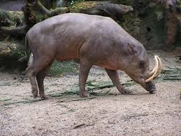
Бабіруса
Бабіруса є яскравим представником родини свиней. Висота тварини сягає до 80 сантиметрів, а довжина – до 1 метра. Бабіруса зазвичай важить близько 75-80 кілограм. Ноги у тварини довгі, а голова маленька. Основний колір – сірий, із невеликими коричневими або рожевими плямами, тіло практично не має шерсті, а шкіра дуже тонка. Бабіруса може проживати як у повній самоті, так і невеликими зграями. Ці свині часто мешкають у заростях очерету, на болотах або навіть неподалік від моря.

Slide 11
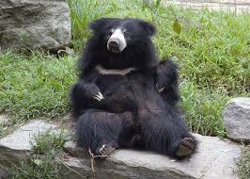
Ведмідь губач
Ведмідь губач або ведмідь-лінивець – єдиний представник родини, який придбав в процесі еволюції риси, які зближують його з рядом неповнозубих (котрий включає лінивців і мурахоїдів). Струнке тіло цього ведмедя в довжину досягає від 150 до 180 см, висота в холці коливається від 60 до 90 см, а довжина хвоста становить 10-12 см. Самці, які важать від 90 до 140 кг, в середньому на 30% важчі від самок і трохи більші.

Slide 12
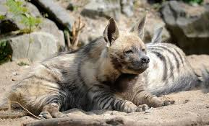
Смугаста гієна
Смугаста гієна – це велика довгошерста тварина з укороченим тілом, злегка викривленими, але досить сильними лапами, а також не довгим і пухнастим хвостом. У смугастих гієн найпотужніші щелепи серед усіх ссавців – вони розвивають тиск до 50 кг на квадратний сантиметр, що дозволяє цьому звірові легко трощити будь-які кістки. На спині є вертикальний темний гребінь з довгого щетинистого волосся.

Slide 13
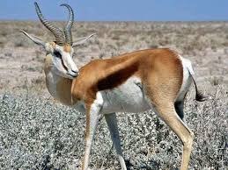
Джейран
Джейран – одна із різновидів дрібних газелей. Доросла тварина важить 20-30 кг і досягає висоти 70 см. Самці більші за самок. Самців джейрана дуже легко відрізнити по красивим рогам, котрі досягаютьдо 30 см завдовжки, розташовані близько один до одного біля основи. Роги чорні, із поперечними кільцями. У самок ріжки якщо виростають, то зовсім невеликі, ледве помітні, не більше 5 см. Голова у газелі невелика із тонкою, граціозною шиєю і довгими вухами.

Slide 14
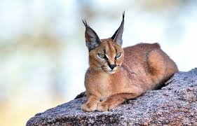
Каракал пустельний
Каракал – хижий ссавець, представник сімейства котячих. За зовнішнім виглядом каракал злегка нагадує рись, тому іноді його називають степовою або пустельною риссю. Каракал вперше був описаний німецьким натуралістом Іоганном Крістіаном Шребером в 1776 році. Назву каракал було запропоновано Джоном Едвардом Греєм в 1843 році.

Slide 15
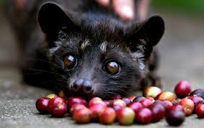
Мусанг
Мусанг – маленький, верткий хижак сімейства віверових, більш відомий як пальмова куниця. Мусанги мають гнучкий видовжений тулуб на коротких сильних лапках із втяжними, як у кішки, кігтями. Довжина тулуба до 60 см, хвіст приблизно, такий же. Головна відмінність між видами мусангів, полягає в кольорі їхньої шерсті. Азіатський мусанг – сірого кольору із чорними смугами вздовж тулуба, ближче до живота вони світлішають і переходять у плями.

Slide 16
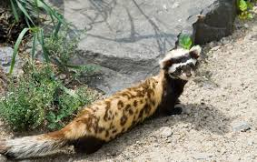
Перегузня
Перегузня являє собою невелику тваринку незвичайного окрасу. Це найближчий родич тхора і ласки, а в перекладі з латинської, її назва звучить як “маленький хробак “. Це досить рідкісна тварина родини куницевих ряду хижих. Основним окрасом спини є буро-коричневий, по якому розкидані численні смуги і плями жовтого кольору, що утворюють складний малюнок так званого чепрачного кольору. Вуха великого розміру покриті світлим волоссям великої довжини. Хвіст тварини, покритий хутром жовто-бурого кольору.

Slide 17
Дякую за увагу!!!

